Slide 1
阿里巴巴专用PPT模板
| 工作总结 | 年终总结 | 新年计划 | 述职报告 |
汇报人：代用名 时间：202X.10.23

Slide 2
序言
岁月流转，时光飞逝，转眼间2017年的工作又接近尾声。
回首过去一年的工作，经过全体领导及员工的共同努力，公司经营业绩保持良好，行业地位、社会形象日渐提升，各项工作全面发展。今年，面对经济下行所带来的影响，公司上下团结一致，奋力拼搏，打了一场漂亮的安全效益翻身仗。我们不仅在上半年实现了扭亏为赢，而且全年销售收入突破了300亿元，标志着公司迈上了一个新台阶，步入了一个新的发展阶段。
新起点、新希望。站在2017年的起点，我们将继承和发扬过去工作中存在的优点，汲取经验，摒弃不足，满怀信心，以更清醒的头脑、更旺盛的斗志、更奋发的姿态和更充沛的干劲，向我们的既定目标进发！

Slide 3
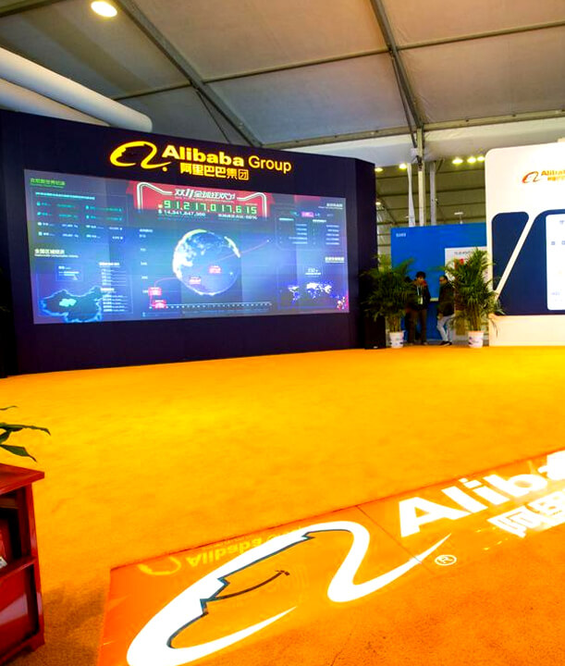
01
年度工作概述
公司简介/国际市场分布/国内市场分布/组织架构 团队成员介绍/年度工作概述/重点工作回顾/团队建设情况
02
工作完成情况
目录
年度计划完成/工作完成情况/工作达标情况
CONTENTS
03
成功项目展示
获得成绩与经验/已完成项目汇总/完成项目之一
完成项目之二/完成项目之三/重点项目展望
04
工作存在不足
认识上的不足/管理上的不足/执行力的问题
改善不足的对策/五种改善方法/四种解决方案
05
明年工作计划
总体思路/具体目标规划/计划实施阶段/能力提升计划
SWOT分析/可行性分析/放宽思路

Slide 4
第一部分 | 年度工作概述
公司简介
国际市场分布
国内市场分布
组织架构
团队成员介绍
年度工作概述
重点工作回顾
团队建设情况

Slide 5
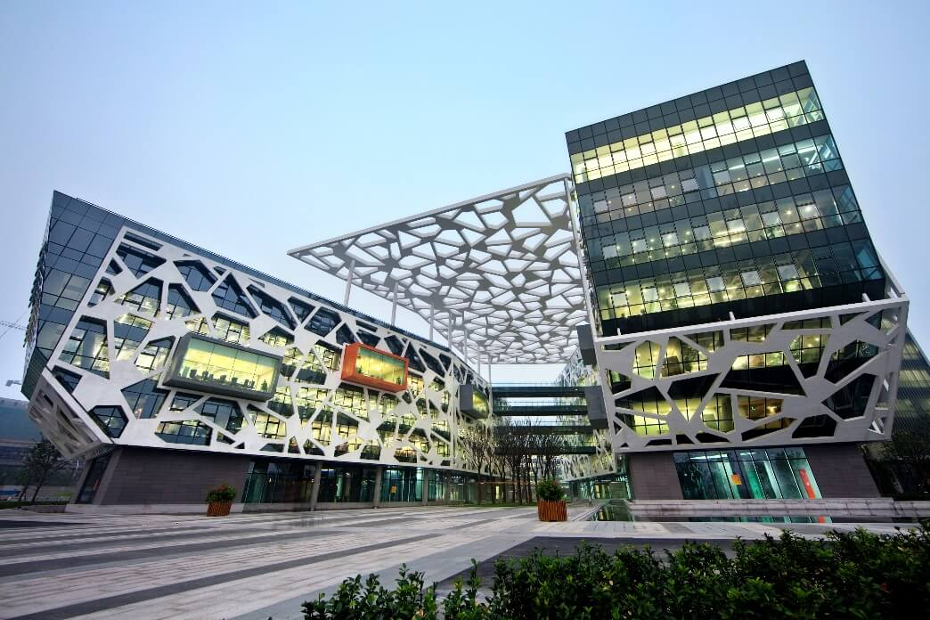
公司简介
阿里巴巴网络技术有限公司（简称：阿里巴巴集团）是以曾担任英语教师的马云为首的18人，于1999年在杭州创立，他们相信互联网能够创造公平的竞争环境，让小企业通过创新与科技扩展业务，并在参与国内或全球市场竞争时处于更有利的位置。
阿里巴巴集团经营多项业务，另外也从关联公司的业务和服务中取得经营商业生态系统上的支援。业务和关联公司的业务包括：网、、聚划算、全球速卖通、阿里巴巴国际交易市场、1688、阿里妈妈、阿里云、蚂蚁金服、菜鸟网络等。 2014年9月19日，阿里巴巴集团在纽约证券交易所正式挂牌上市，股票代码“BABA”，创始人和董事局主席为马云。2018年全年，阿里巴巴总营收943.84亿元人民币，净利润688.44亿元人民币。
2017年4月6日，阿里巴巴正式宣布已经成为全球最大的零售交易平台。
2017年7月5日，第三方应用商店“豌豆荚”宣布，其应用分发业务并入阿里巴巴移动事业群，双方已正式签订并购协议。
2017年8月，阿里巴巴集团在"2017中国企业500强"中排名第148位。

Slide 6
单击此处
添加标题
13%
此处添加详细文本描述，建议与标题相关并符合整体语言风格
国外市场分布
此处添加详细文本描述，建议与标题相关并符合整体语言风格
此处添加详细文本描述，建议与标题相关并符合整体语言风格
此处添加详细文本描述，建议与标题相关并符合整体语言风格
此处添加详细文本描述，建议与标题相关并符合整体语言风格

Slide 7
国内市场分布
华东区
点击输入简要文字内容，文字内容需概括精炼，言简意赅的说明分项内容。
75%
辽宁
华北区
点击输入简要文字内容，文字内容需概括精炼，言简意赅的说明分项内容。
45%
江苏
浙江
华南区
点击输入简要文字内容，文字内容需概括精炼，言简意赅的说明分项内容。
云南
63%
广东

Slide 8
组织架构
董事会
总经理
生产副总
行政副总
经营副总
行政人事部
信息管理部
研发部
资料部
生产部
质管部
财务部
股份部
营销部
国际部
电子开发部
化工开发部
人力资源部
股份制办公室
对外投资部
售后服务部
采购部
生管部
电子厂
生技部
质管部
质检部
行政部
法务部
总务室
电脑室
文管中心
会计出纳
证券部
商务中心
销售部
外贸部
加工部
仓库

Slide 9
董事长介绍
添加文本
添加文本
添加文本
添加文本
添加姓名
此处添加详细文本描述，建议与标题相关并符合整体语言风格，语言描述尽量简洁生动。尽量将每页幻灯片的字数控制在200字以内，据统计每页幻灯片的最好控制在5分钟之内。
董事长

Slide 10
团队核心成员介绍
熊猫某
公司总经理，本项目团队负责人
长江工商学院研究生，有十余年行业经验，是某领域领军人物。1992年在某公司担任中层管理；2003年任某公司执COO；2007年担任某公司执行总裁。曾于2006年、2008年、2012年分别获得熊猫奖项。后面还可以填写你的文字后面还可以填写你的文字。
熊猫某
公司总工程师，团队技术总监
长江工商学院研究生，有十余年行业经验，是某领域领军人物。1992年在某公司担任中层管理；2003年任某公司执COO；2007年担任某公司执行总裁。曾于2006年、2008年、2012年分别获得熊猫奖项。

Slide 11
团队成员介绍
姓名 职务
姓名 职务
姓名 职务
姓名 职务
长江工商学院研究生，有十余年行业经验，是某领域领军人物。1992年在某公司担任中层管理；2003年任某公司执COO；2007年担任某公司执行总裁。曾于2006年、2008年、2012年分别获得熊猫奖项。
长江工商学院研究生，有十余年行业经验，是某领域领军人物。1992年在某公司担任中层管理；2003年任某公司执COO；2007年担任某公司执行总裁。曾于2006年、2008年、2012年分别获得熊猫奖项。
长江工商学院研究生，有十余年行业经验，是某领域领军人物。1992年在某公司担任中层管理；2003年任某公司执COO；2007年担任某公司执行总裁。曾于2006年、2008年、2012年分别获得熊猫奖项。
长江工商学院研究生，有十余年行业经验，是某领域领军人物。1992年在某公司担任中层管理；2003年任某公司执COO；2007年担任某公司执行总裁。曾于2006年、2008年、2012年分别获得熊猫奖项。

Slide 12
年度工作概述
总体目标顺利完成
单击这里修改填写你的文字内容，或复制的文本信息。
思想认识不断提高
单击这里修改填写你的文字内容，或复制的文本信息。
部门管理逐渐强化
单击这里修改填写你的文字内容，或复制的文本信息。

Slide 13
重点工作回顾
重要
工作之一
重要
工作之二
重要
工作之三
重要
工作之四
标题文字内容
添加相关的文字简介内容添加相关的文字简介内容添加相关的文字简介内容添加相关的文字简介内容添加相关的文字简介内容
标题文字内容
添加相关的文字简介内容添加相关的文字简介内容添加相关的文字简介内容添加相关的文字简介内容添加相关的文字简介内容

Slide 14
重点工作回顾
单击填加标题
这里输入文字这里输入文字
这里输入文字这里输入文字
单击填加标题
这里输入文字这里输入文字
这里输入文字这里输入文字
单击填加标题
这里输入文字这里输入文字
这里输入文字这里输入文字
单击填加标题
这里输入文字这里输入文字
这里输入文字这里输入文字
重点工作
单击填加标题
这里输入文字这里输入文字
这里输入文字这里输入文字
单击填加标题
这里输入文字这里输入文字
这里输入文字这里输入文字

Slide 15
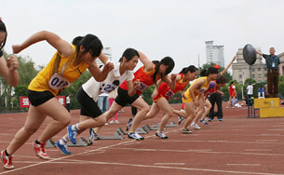
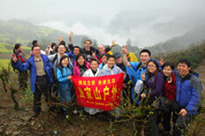
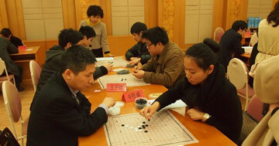
团队建设情况
Family Day
Games
Hiking Outing
Chess Game
K Song Contest
家庭日
运动会
远足踏青
棋牌比赛
K歌比赛
单击此处添加文本，单击此处添加文本，单击此处添加文本，单击此处添加文本，单击此处添加文本，单击此处添加文本，单击此处添加文本，单击此处添加文本。

Slide 16
第二部分 | 工作完成情况
年度计划完成
工作完成情况
工作达标情况

Slide 17
年度计划完成
计划额概况
单击此处添加文本单击此处添加文本
单击此处添加文本单击此处添加文本
销售额概况
单击此处添加文本单击此处添加文本
单击此处添加文本单击此处添加文本
利润额概况
单击此处添加文本单击此处添加文本
单击此处添加文本单击此处添加文本
添加标题 1
添加标题 2
添加标题 3

Slide 18
年度计划完成
添加标题
添加标题
添加标题
添加标题
您的内容打在这里，或者通过您的内容打在这里
您的内容打在这里，或者通过您的内容打在这里
您的内容打在这里，或者通过您的内容打在这里
您的内容打在这里，或者通过您的内容打在这里
6月
7月
8月
9月
10月
11月
12月
添加标题
添加标题
添加标题
您的内容打在这里，或者通过您的内容打在这里
您的内容打在这里，或者通过您的内容打在这里
您的内容打在这里，或者通过您的内容打在这里

Slide 19
工作完成情况
简约描述文字
简约描述文字
简约描述文字
工作
名称
工作
名称
工作
名称
工作
名称
工作
名称
工作
名称
简约描述文字
简约描述文字
简约描述文字
单击此处添加文字，添加具体文字内容，您的说明文字在此处添加，此处输入详细的说明文字。单击此处添加文字，添加具体文字内容，您的说明文字在此处添加，此处输入详细的说明文字。单击此处添加文字，添加具体文字内容，您的说明文字在此处添加，此处输入详细的说明文字。单击此处添加文字，添加具体文字内容，您的说明文字在此处添加，此处输入详细的说明文字。

Slide 20
工作达标情况
20%
01
点击添加相关标题文字，点击添加相关标题文字，点击添加相关标题文字，点击添加相关标题文字。
25%
02
添加标题
03
75%
点击添加相关标题文字，点击添加相关标题文字，点击添加相关标题文字，点击添加相关标题文字。
点击添加相关标题文字，点击添加相关标题文字，点击添加相关标题文字，点击添加相关标题文字。

Slide 21
工作达标情况
工作四
您的内容打在这里，或者通过复制您的文本后，在此框中选择粘贴，并选择只保留文字。
工作三
您的内容打在这里，或者通过复制您的文本后，在此框中选择粘贴，并选择只保留文字。
工作二
您的内容打在这里，或者通过复制您的文本后，在此框中选择粘贴，并选择只保留文字。
工作一
您的内容打在这里，或者通过复制您的文本后，在此框中选择粘贴，并选择只保留文字。

Slide 22
第三部分 | 成功项目展示
获得成绩与经验
已完成项目汇总
完成项目之一
完成项目之二
完成项目之三
重点项目展望

Slide 23
获得成绩与经验
成绩一
成绩二
成绩三
成绩四
Step 01
Step 02
Step 03
Step 04
在此录入上述图表的描述说明，在此录入上述图表的描述说明，在此录入上述图表的描述说明，在此录入上述图表的描述说明。
在此录入上述图表的描述说明，在此录入上述图表的描述说明，在此录入上述图表的描述说明，在此录入上述图表的描述说明。
在此录入上述图表的描述说明，在此录入上述图表的描述说明，在此录入上述图表的描述说明，在此录入上述图表的描述说明。
在此录入上述图表的描述说明，在此录入上述图表的描述说明，在此录入上述图表的描述说明，在此录入上述图表的描述说明。

Slide 24
获得成绩与经验
关键词
工作经验
关键词
此处添加详细文本描述，建议与标题相关并符合整体语言风格，语言描述尽量简洁生动。尽量将每页幻灯片的字数控制在300字以内。
关键词
职业经验
此处添加详细文本描述，建议与标题相关并符合整体语言风格，语言描述尽量简洁生动。尽量将每页幻灯片的字数控制在300字以内。
关键词

Slide 25
已完成项目汇总
项目名称三
项目名称二
项目名称四
项目名称一
项目名称五
点击输入简要文字内容，文字内容需概括精炼，不用多余的文字修饰，言简意赅的说明分项内容。点击输入简要文字内容，文字内容需概括精炼，不用多余的文字修饰，言简意赅的说明分项内容……

Slide 26
完成项目之一
第一个利润
过百万的综合项目
单击此处添加文本单击此处添加文本
单击此处添加文本单击此处添加文本
单击此处添加文本单击此处添加文本
单击此处添加文本单击此处添加文本
单击此处添加文本单击此处添加文本

Slide 27
完成项目之二
PRODUCT
OVERVIEW
项目名称一
项目名称二
项目名称三
这里可以添加主要内容这里可以添加主要内容这里可以添加主要内容这里可以添加主要内容可以添加主要内容这里可以添加主要内容
这里可以添加主要内容这里可以添加主要内容这里可以添加主要内容这里可以添加主要内容可以添加主要内容这里可以添加主要内容
这里可以添加主要内容这里可以添加主要内容这里可以添加主要内容这里可以添加主要内容可以添加主要内容这里可以添加主要内容

Slide 28
完成项目之三
项目名称一
单击此处添加文本单击此处添加文本
单击此处添加文本
项目名称二
单击此处添加文本单击此处添加文本
单击此处添加文本
项目名称三
单击此处添加文本单击此处添加文本
单击此处添加文本

Slide 29
重点项目展望
重点项目名称
点击输入简要文字内容，文字内容需概括精炼，不用多余的文字修饰，言简意赅的说明分项内容。点击输入简要文字内容，文字内容需概括精炼，不用多余的文字修饰，言简意赅的说明分项内容……

Slide 30
第四部分 | 工作存在不足
认识上的不足
管理上的不足
执行力的问题
改善不足的对策
五种改善方法
四种解决方案

Slide 31
认识上的不足
市场分析不透
添加标题
点击添加相关标题文字，点击添加相关标题文字，点击添加相关标题文字，点击添加相关标题文字。
对手认识不够
点击添加相关标题文字，点击添加相关标题文字，点击添加相关标题文字，点击添加相关标题文字。
行动速度迟缓
点击添加相关标题文字，点击添加相关标题文字，点击添加相关标题文字，点击添加相关标题文字。
团队协作不力
点击添加相关标题文字，点击添加相关标题文字，点击添加相关标题文字，点击添加相关标题文字。

Slide 32
管理上的不足
部门管理问题
点击添加正文、温馨提示
正文行距在1.2~1.3之间
点击添加正文。
绩效管理问题
点击添加正文、温馨提示正文行距在1.2~1.3之间点击添加正文。
团队管理问题
点击添加正文、温馨提示正文行距在1.2~1.3之间点击添加正文。

Slide 33
执行力的问题
执行力是指有效利用资源、保质保量达成目标的能力，指的是贯彻战略意图，完成预定目标的操作能力。是把企业战略、规划转化成为效益、成果的关键。
不想做
点击输入简要文字内容，文字内容需概括精炼，不用多余的文字修饰，言简意赅的说明分项内容……。
不会做
点击输入简要文字内容，文字内容需概括精炼，不用多余的文字修饰，言简意赅的说明分项内容……。
做不好
点击输入简要文字内容，文字内容需概括精炼，不用多余的文字修饰，言简意赅的说明分项内容……。

Slide 34
改善不足的对策
创新思路
01
加强沟通
单击此处添加文字阐述，添加简短问题说明文字，具体说明文字在此处添加此处。
单击此处添加文字阐述，添加简短问题说明文字，具体说明文字在此处添加此处。
四点改善
04
02
利用资源
强化管理
单击此处添加文字阐述，添加简短问题说明文字，具体说明文字在此处添加此处。
03
单击此处添加文字阐述，添加简短问题说明文字，具体说明文字在此处添加此处。
单击此处添加文字阐述，添加简短问题说明文字，具体说明文字在此处添加此处。单击此处添加文字阐述，添加简短问题说明文字，具体说明文字在此处添加此处。单击此处添加文字阐述，添加简短问题说明文字，具体说明文字在此处添加此处。

Slide 35
五种改善方法
方法
一
方法
二
方法
三
在此录入上述图表的综合描述说明，在此录入上述图表的综合描述说明，在此录入上述图表的综合描述说明
在此录入上述图表的综合描述说明，在此录入上述图表的综合描述说明，在此录入上述图表的综合描述说明
在此录入上述图表的综合描述说明，在此录入上述图表的综合描述说明，在此录入上述图表的综合描述说明
方法
四
方法
五
在此录入上述图表的综合描述说明，在此录入上述图表的综合描述说明，在此录入上述图表的综合描述说明
在此录入上述图表的综合描述说明，在此录入上述图表的综合描述说明，在此录入上述图表的综合描述说明

Slide 36
方案一
方案二
方案三
方案四
此处添加详细文本描述，建议与标题相关并符合整体语言风格，语言描述尽量
此处添加详细文本描述，建议与标题相关并符合整体语言风格，语言描述尽量
此处添加详细文本描述，建议与标题相关并符合整体语言风格，语言描述尽量
此处添加详细文本描述，建议与标题相关并符合整体语言风格，语言描述尽量
四种解决方案

Slide 37
第五部分 | 明年工作计划
总体思路
具体目标规划
计划实施阶段
能力提升计划
SWOT分析
可行性分析
放宽思路

Slide 38
总体思路
思路一
此处添加详细文本描述，建议与标题相关并符合整体语言风格，语言描述尽量简洁生动。尽量将每页幻灯片的字数控制在200字以内。
01
思路二
02
此处添加详细文本描述，建议与标题相关并符合整体语言风格，语言描述尽量简洁生动。尽量将每页幻灯片的字数控制在200字以内。
思路三
此处添加详细文本描述，建议与标题相关并符合整体语言风格，语言描述尽量简洁生动。尽量将每页幻灯片的字数控制在200字以内。
03
思路四
04
此处添加详细文本描述，建议与标题相关并符合整体语言风格，语言描述尽量简洁生动。尽量将每页幻灯片的字数控制在200字以内。

Slide 39
具体目标规划
此处添加详细文本描述，建议与标题相关并符合整体语言风格，语言描述尽量简洁生动。尽量将每页幻灯片的字数控制在200字以内，据统计每页幻灯片的最好控制在5分钟之内。
此处添加详细文本描述，建议与标题相关并符合整体语言风格
4
1
此处添加详细文本描述，建议与标题相关并符合整体语言风格，语言描述
此处添加详细文本描述，建议与标题相关并符合整体语言风格，语言描述
此处添加详细文本描述，建议与标题相关并符合整体语言风格
5
2
3
此处添加详细文本描述，建议与标题相关并符合整体语言风格，语言描述
此处添加详细文本描述，建议与标题相关并符合整体语言风格
6

Slide 40
计划实施阶段
点击添加正文、温馨提示正文行距在1.2~1.3之间点击添加正文。
点击添加正文、温馨提示正文行距在1.2~1.3之间点击添加正文。
实施
调整
深化
冲刺
点击添加正文、温馨提示正文行距在1.2~1.3之间点击添加正文。
点击添加正文、温馨提示正文行距在1.2~1.3之间点击添加正文。

Slide 41
能力提升计划
提高行动力
此处添加详细文本描述，建议与标题相关并符合整体语言风格，语言描述尽量简洁生动。尽量将每页幻灯片的字数控制在200字以内。
拓展训练
此处添加详细文本描述，建议与标题相关并符合整体语言风格，语言描述尽量简洁生动。尽量将每页幻灯片的字数控制在200字以内。
定期交流
此处添加详细文本描述，建议与标题相关并符合整体语言风格，语言描述尽量简洁生动。尽量将每页幻灯片的字数控制在200字以内。
培训计划
此处添加详细文本描述，建议与标题相关并符合整体语言风格，语言描述尽量简洁生动。尽量将每页幻灯片的字数控制在200字以内。

Slide 42
SWOT分析
优势
劣势
此处添加详细文本描述，建议与标题相关并符合整体语言风格，语言描述尽量简洁生动。
S
W
此处添加详细文本描述，建议与标题相关并符合整体语言风格，语言描述尽量简洁生动。
机会
风险
O
T
此处添加详细文本描述，建议与标题相关并符合整体语言风格，语言描述尽量简洁生动。
此处添加详细文本描述，建议与标题相关并符合整体语言风格，语言描述尽量简洁生动。

Slide 43
可行性分析
1
专业的团队人员
提高市场份额
3
精准的营销能力
增强产品价值
2
强大的执行力
增加公司收入
4
丰富的产品运营经验

Slide 44
放宽思路
03
01
思路三
思路一
单击此处添加文字阐述，添加简短问题说明文字，具体说明文字在此处添加此处。
单击此处添加文字阐述，添加简短问题说明文字，具体说明文字在此处添加此处。
四点思路
04
02
思路四
思路二
单击此处添加文字阐述，添加简短问题说明文字，具体说明文字在此处添加此处。
单击此处添加文字阐述，添加简短问题说明文字，具体说明文字在此处添加此处。

Slide 45
疑问？
欢迎提问
单击此处添加副标题或详细文本描述
WHAT
？
WHEN
？
WHO
？
HOW
？
WHY
？
点击输入简要文字内容，文字内容需概括精炼，不用多余的文字修饰，言简意赅的说明分项内容……

Slide 46
结束语
2017年是公司销量最高的一年，各项工作均得到了前所未有的长进，综合实力大大增强，这是全体员工和各级领导团结拼搏，全身心的投入，付出的心血和汗水的结果，更重要的是集团公司有一支求真务实，锐意进取，着力开拓的销售团队，对公司高速发展作出了不可磨灭的贡献。
为梦想，我们携手共进！

Slide 47
联系方式
000-12345678
8888888@qq.com
www.xxxxxx.com

Slide 48
谢
谢
观
赏
作者：代用名
阿里巴巴网络技术有限公司
202X-10-23

